Slide 1
Fundamentos do Desporto

Slide 2
Tema 1. Aprendizagem e Desenvolvimento Humano
Escola Secundária de Silves
Desenvolvimento, maturação, crescimento e aprendizagem
Dimensões de análise do desenvolvimento humano
Principais fases do desenvolvimento humano
Pirâmide do desenvolvimento motor
Períodos sensíveis e períodos críticos de desenvolvimento
Ana Cristina Arez

Slide 3
1.1 Desenvolvimento, maturação, crescimento e aprendizagem
O desenvolvimento humano é um longo processo que tem início cerca de 40 semanas antes do nascimento e termina com a morte.
Nas sociedades mais desenvolvidas, este processo estende-se por mais de 80 anos, podendo ser muito menos extenso dependendo de diversos aspetos, como o grau de riqueza das sociedades, os fatores de mortalidade, os hábitos e condições de vida, etc.
Nos primeiros tempos de vida, os cuidados maternos são decisivos. Ao longo do tempo, a educação da criança acrescenta novas responsabilidades, como a nutrição, a organização de hábitos, a modelação de comportamentos por intervenção educativa (com a entrada para as creches) ou por imitação.
Lentamente, o organismo torna-se apto para a realização de movimentos mais complexos, porque reúne condições físicas para os executar, e apresenta uma capacidade de aprender que lhe possibilita fazer escolhas individualizadas.
Por volta dos dois anos de idade as crianças já realizam formas básicas de movimentos e habilidades necessários à maioria das tarefas diárias.
Praticamente todas as unidades fundamentais de comportamento motor do adulto são observáveis no final da primeira infância (± 6 anos), desde as mais exigentes em termos de precisão e minúcia de movimento, como as de preensão – que vão possibilitar escrever e desenhar, até às habilidades globais orientadas para a locomoção (correr e andar), a organização postural ou a manipulação de objetos, presentes na maioria dos jogos infantis.
A competência futura será estruturada sobre estas aquisições iniciais, num processo de complexificação crescente.
A qualidade das primeiras estimulações é, pois, decisiva na possibilidade de evolução futura.

Slide 4
1.1 Desenvolvimento, maturação, crescimento e aprendizagem
DESENVOLVIMENTO
O desenvolvimento é um processo biológico (próprio dos seres vivos), psicológico e social que revela o conjunto dos processos de transformação de um organismo ao longo da sua vida.
Como o desenvolvimento humano é, por natureza, psicológico e social, significa que estas dimensões do desenvolvimento interagem, produzindo uma notável complexidade e individualidade.
Por desenvolvimento motor entende-se o conjunto das alterações comportamentais, dos movimentos (aquilo que é visível ao nível dos movimentos), mas também inclui as alterações que suportam essa mudança comportamental (crescimento, maturação e aprendizagem).
O desenvolvimento motor é muito dependente da maturação e da aprendizagem.
Manual de curso de treinadores, Grau I

Slide 5
1.1 Desenvolvimento, maturação, crescimento e aprendizagem
CRESCIMENTO
O crescimento significa as transformações morfológicas (da forma), tanto nas dimensões corporais (peso e altura) como na proporcionalidade e na composição corporal (massa gorda vs. massa magra), que resultam no aumento do tamanho do corpo, ou de algumas áreas específicas, ao longo do tempo.
O crescimento pode ser objeto de medida precisa.
O crescimento não é homogéneo ao longo da vida, existindo períodos de crescimento mais rápido e períodos de crescimento mais lento. Estes momentos acompanham transformações hormonais complexas, que resultam num percurso assimétrico (desigual), com momentos decisivos de grande crescimentos, e momentos de maior estabilidade.
Manual de curso de treinadores, Grau I

Slide 6
1.1 Desenvolvimento, maturação, crescimento e aprendizagem
MATURAÇÃO
A maturação é um processo fisiológico que acontece ao longo do tempo até que os órgãos e sistemas atinjam a sua máxima potencialidade. Estas alterações fisiológicas (ao nível do funcionamento) dependem muito da genética do indivíduo.
Quando se fala de maturação, fala-se de processos específicos de determinado sistema, como a maturação nervosa, a maturação óssea ou a maturação dentária. Os diferentes sistemas orgânicos têm ritmos de maturação diferentes, no entanto, parecem ter entre si um mecanismo de regulação coletiva que, em última análise, é a garantia da harmonia total do organismo.
A maturação muscular, óssea e nervosa (nervos que fazem a ligação entre o sistema nervoso e os músculos) são muito importantes na produção de movimentos.
O processo maturacional depende muito da genética do indivíduo e é essencialmente desenvolvido na infância e adolescência.
Manual de curso de treinadores, Grau I

Slide 7
1.1 Desenvolvimento, maturação, crescimento e aprendizagem
APRENDIZAGEM
Por aprendizagem entende-se o conjunto das adaptações da resposta, em resultado da prática e persistentes no tempo, envolvendo a participação de estruturas superiores de decisão.
Para que as transformações no comportamento sejam consideradas aprendizagem, devem ser o resultado da prática do indivíduo (repetição, treino), ou ser uma consequência da estimulação a que foi sujeito (por ex. do ensino).
APRENDIZAGEM (MOTORA)
Processo de desenvolvimento de competências e de modificação comportamental que ocorre como consequência da prática.
A aprendizagem resulta em comportamentos modificados, estáveis e adaptáveis. Geralmente, a performance é aumentada por efeito de aprendizagem.
Existe aprendizagem quando um conjunto de transformações no comportamento apresenta uma certa estabilidade e persistência.
Manual de curso de treinadores, Grau I

Slide 8
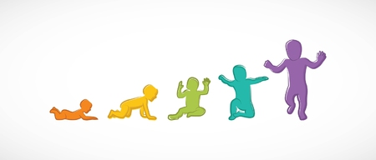
1.1 Desenvolvimento, maturação, crescimento e aprendizagem
Desenvolvimento motor
É o conjunto das transformações da resposta motora (comportamento), ao longo do tempo, que se verificam ao nível dos movimentos, das qualidades físicas e motoras e das atividades humanas.
É um processo que depende da maturação e da aprendizagem.
O desenvolvimento motor observa-se quando o indivíduo:
- aumenta as suas possibilidades de ação e de movimento;
- realiza habilidades e jogos mais complexos;
- aumenta a sofisticação das interações sociais complexas, através do movimento
(por ex. realiza táticas mais complexas nos desportos coletivos).
Resumo
O desenvolvimento humano é um processo sequencial, não linear, que decorre ao longo da vida. O desenvolvimento resulta de transformação biológicas típicas da nossa espécie e de processos adaptativos circunstanciais. O desenvolvimento é dirigido por fatores como as oportunidades e condições de estimulação.

Slide 9
1.2 Dimensões de análise do desenvolvimento humano
Desenvolvimento
Como já vimos atrás, o desenvolvimento é um processo biológico, psicológico e social que acontece ao longo da vida, e onde atuam e interagem diferentes dimensões do ser humano. Do ponto de vista do treino desportivo, podemos analisar o desenvolvimento a partir de muitas dimensões, como por exemplo:
- Morfológica (forma e dimensão corporal) - Moral (valores e ética)
- Social (relação com os outros) - Afetiva (sentimentos e emoções)
- Competitiva - Física
- Percetivo-motora (movimentos e seu controlo) - Cognitiva (funções mentais)
O desporto também contribui para o desenvolvimento humano, como tal, o treinador nunca intervém apenas numa dimensão, tal como nenhuma das dimensões tem sempre superioridade sobre outras.
O desporto, serve o desenvolvimento humano, permite o exercício do potencial individual e visa a formação de pessoas saudáveis, equilibradas e realizadas.

Slide 10
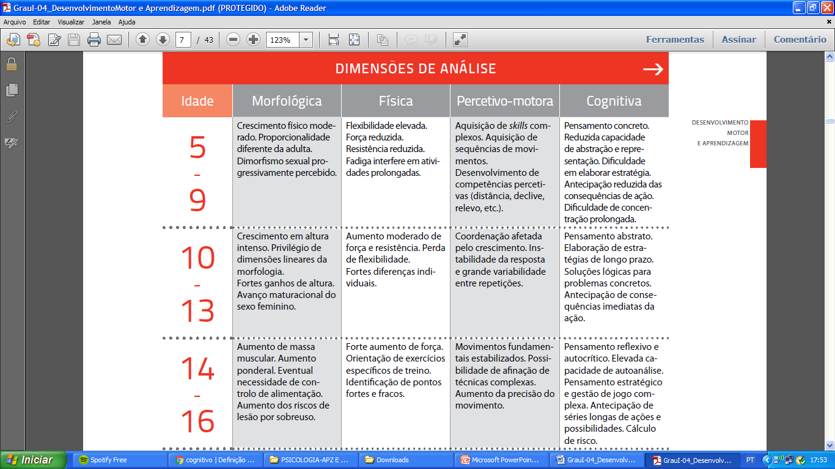
1.2 Dimensões de análise do desenvolvimento humano
A Tabela seguinte foi construída para mostrar a quantidade de dimensões de análise que se podem considerar no processo de treino – neste caso, do golfe, quando se entende o desporto como influenciador do desenvolvimento humano.
Esta informação pode ajudar a perceber as necessidades específicas de cada idade, e a forma como o desporto pode contribuir para o desenvolvimento do indivíduo.

Slide 11
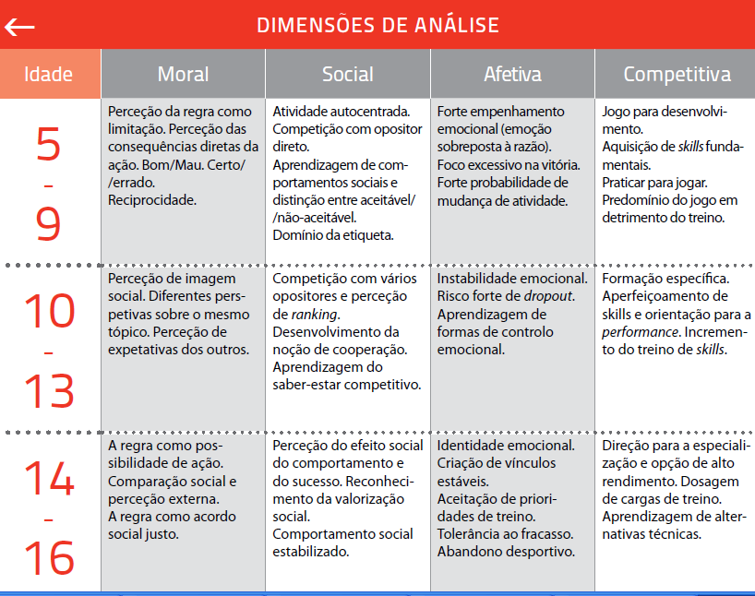
1.2 Dimensões de análise do desenvolvimento humano

Slide 12
1.3 Principais fases do desenvolvimento humano: infância, adolescência, idade adulta e senescência (envelhecimento)
A continuidade particular do processo de desenvolvimento humano coloca dificuldades em fazer uma subdivisão cronológica (temporal).
Por ex., se somos todos diferentes, como definir um momento comum a todos, onde se possa dizer que terminou a 1ª infância e começou a 2ª infância?
Na realidade, raramente se encontram diferenças claras entre um dado nível e o nível anterior, pois a continuidade do desenvolvimento impossibilita esta separação absoluta.
Certos processos maturativos ou de aprendizagem apresentam picos (períodos de grande aumento), por ex. a existência de picos de crescimento ou a transição súbita para certos movimentos (de gatinhar para andar).
Do mesmo modo também existem fases de considerável estabilidade do organismo e do seu comportamento.
Devido à dificuldade de dividir o desenvolvimento em períodos com base no tempo (anos ou meses), considerou-se o conceito de estádios ou fases de desenvolvimento que são períodos de considerável estabilidade do organismo e do seu comportamento.

Slide 13
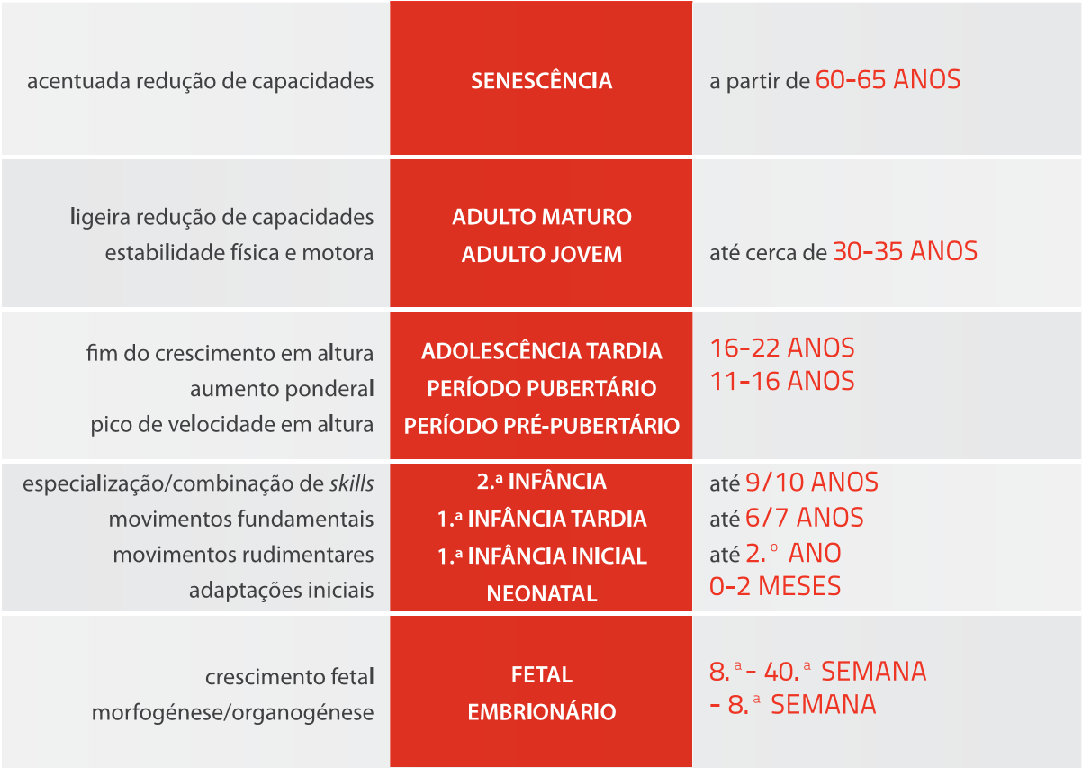
1.3 Principais fases do desenvolvimento humano: infância, adolescência, idade adulta e senescência
A figura seguinte apresenta uma proposta de organização das fases de desenvolvimento, com base em critérios físicos e motores.

Slide 14
1.3 Principais fases do desenvolvimento humano: infância, adolescência, idade adulta e senescência (envelhecimento)
RESUMO:
Se considerarmos o desenvolvimento apenas ao nível do desenvolvimento motor, concentramos a nossa atenção nas modificações observáveis do comportamento, ao nível dos movimentos.
Como já vimos, a aquisição dos movimentos é feita em paralelo com o crescimento, a maturação e a prática. Quanto mais complexos são os movimentos, mais tarde é que a criança está preparada para os realizar.
As atividades desportiva estão organizadas por níveis de desenvolvimento, a que chamamos escalões.
Se observarmos bem, verificamos que a organização dos escalões por idades não é a mesma em diferentes modalidades, que o número de escalões não é o mesmo e que mesmo geograficamente as divisões não são as mesmas.
A diferenciação, ainda que tendo algum fundamento na tradição de cada modalidade, considera inevitavelmente os requisitos e as necessidades específicas do conjunto de tarefas de cada modalidade, de aspetos biológicos ou da complexidade estrutural da atividade e da competição.

Slide 15
1.4 A Pirâmide do desenvolvimento motor
O desenvolvimento motor pode ser entendido como um processo evolutivo sequencial, que está dependente das interações entre maturação e aprendizagem, e onde podem ser identificadas fases (ou estádios ou níveis), de comportamento estável ou, pelo menos, relativamente consistentes.
Muitas das competências adquiridas ao longo da vida são resultado direto da maturação dos diferentes sistemas, porém, cada ser é capaz de, dentro de certos limites, tornar-se único devido ao conjunto também único e individualizado das suas experiências.
As competências individuais são então o resultado de uma herança genética e das suas experiências.
Por exemplo, algumas variáveis morfológicas, como a altura, são muito influenciadas por herança parental, e outras, como as habilidades motoras e algumas capacidades físicas, são muito dependentes do conjunto de experiências a que cada indivíduo tem acesso.
Em cada instante do processo de desenvolvimento, cada ser é uma combinação única de variáveis genéticas e ambientais.

Slide 16
1.4 A Pirâmide do desenvolvimento motor
A pirâmide de desenvolvimento motor supõe que a motricidade evolui de uma forte componente reflexa e desordenada (movimentos reflexos) para uma motricidade especializada (fase da especialização).
Aplicação dos comportamentos (movimentos) a contextos muito específicos, como as atividades desportivas.
Corresponde ao reordenamento das formas rudimentares, e à sua combinação, em padrões cada vez mais eficientes de resposta.
Movimentos voluntários e relativamente consistentes de criança para criança.
O comportamento motor apresenta sequências evolutivas muito previsíveis.
As primeiras formas estáveis de movimento são sobretudo de natureza reflexa. (do nascimento aos 2 meses)

Slide 17
1.4 A Pirâmide do desenvolvimento motor
FASE RUDIMENTAR - ATÉ AO 2.º ANO DE IDADE
Princípios:
- invariância da sequência: os movimentos surgem na mesma sequência, de criança para criança.
- cronologia variável: o tempo em que cada comportamento se manifesta é extremamente dependente de fatores biossociais (qualidade de estimulação, condições ambientais, espaço habitacional, entre outros).
A fase dos movimentos rudimentares termina normalmente pelos 2 anos de idade e compreende duas subfases:
- inibição reflexa - desaparecimento dos reflexos primitivos;
- pré-controlo - aumento acentuado do controlo motor e adaptação do comportamento ao contexto.

Slide 18
(continuação)
1.ª INFÂNCIA
INICIAL – ATÉ 2.º ANO DE IDADE
MOVIMENTOS RUDIMENTARES
São as primeiras formas de movimentos voluntários;
fase de grande exploração do ambiente;
Os movimentos rudimentares são determinados de forma
maturacional e caracterizam-se por uma sequência de aparecimento previsível. Esta sequência é resistente a alterações em condições normais. Esta fase se inicia do nascimento, até aos 2 anos de idade. Envolve movimentos estabilizadores, como obter o controle da cabeça, pescoço e músculos do tronco; tarefas manipulativas de alcançar, agarrar e soltar, e os movimentos locomotores de arrastar-se, engatinhar e caminhar.
(Lima et al., 2017)
CATEGORIAS DE MOVIMENTOS:
Movimentos Estabilizadores
(Leite, s. d.)
(Leite, s. d.)

Slide 19
(continuação)
MOVIMENTOS RUDIMENTARES - ATÉ AO 2.º ANO DE IDADE
CATEGORIAS DE MOVIMENTOS:
Movimentos Locomotores
Movimentos Manipulativos
(Leite, s. d.)

Slide 20
1.4 A Pirâmide do desenvolvimento motor
FASE FUNDAMENTAL - ATÉ AOS 6/7º ANOS DE IDADE
Os movimentos fundamentais são movimentos característicos do desenvolvimento motor de crianças entre os 2-3 anos até aos 6-7 anos. Estes movimentos parecem ser os pré-requisitos para a aquisição de movimentos mais eficientes e formam a base para o desenvolvimento de tarefas motoras mais específicas.
A maioria dos desportos e dos jogos, são variações, combinações e/ou adaptações de vários movimentos fundamentais, que diferem de acordo com as características da modalidade.
O desenvolvimento adequado dos movimentos fundamentais nas crianças, vai depender da maturação e da prática. A maturação vai impor o ritmo de desenvolvimento, porém, sem a prática e a ajuda necessárias, a aquisição destes movimentos pode ficar pelo nível inicial e nunca atingir o nível maduro (Williams, 1983).
A fase dos movimentos fundamentais pode durar até ao final da infância e está fortemente dependente das características motoras da criança, das suas experiências e das capacidades que cada movimento fundamental exige.
Assim, os movimentos que solicitam uma maior componente de tratamento de informação do contexto (por ex. agarrar um objeto móvel) podem atingir estádios maturos mais tarde, enquanto movimentos mais “fechados”, como a ação de lançar, podem assemelhar-se mais rapidamente ao padrão encontrado nos adultos.

Slide 21
1.ª INFÂNCIA
TARDIA – ATÉ 6 / 7 ANOS
MOVIMENTOS FUNDAMENTAIS
As habilidades motoras fundamentais da primeira infância são consequência da
fase de movimentos rudimentares do período neonatal. Esta fase do
desenvolvimento motor representa um período no qual as crianças pequenas
estão envolvidas ativamente na exploração e na experimentação das capacidades motoras dos seus corpos, iniciando aos 2 anos e progredindo até os 6-7 anos de idade. Nesta fase encontram-se habilidades como andar, correr, saltar, saltitar, etc. (Lima et al., 2017)
CATEGORIAS DE MOVIMENTOS:
ESTÁGIOS (Fases)
(Leite, s. d.)
De 2 a 3 anos: primeiras tentativas para a realização do padrão motor, com erros muito frequentes.
De 4 a 5 anos: etapa de transição, onde se observam melhorias na coordenação e na realização dos movimentos e a criança adquire controlo. Ainda não executa corretamente.
De 6 a 7 anos: integração de todas as componentes do movimento, numa ação coordenada e controlada.

Slide 22
(continuação)
MOVIMENTOS FUNDAMENTAIS
Os estágios dos movimentos fundamentais, podem variar de movimento para movimento.
Por ex., uma criança pode apresentar diferentes estágios em diferentes movimentos:
correr - maduro
driblar - elementar
apoio invertido – inicial
Atingir o estágio maduro está relacionado com a idade, mas não depende só dela, depende do crescimento, da maturação e da experiência/estimulação.
(Leite, s. d.)
Apesar de as crianças terem todo o potencial para atingirem o estágio maduro em todas as classes dos movimentos fundamentais, isto não se verifica em muitas crianças e até em adultos.
O nível atingido apenas pelos efeitos da maturação, é sempre menor, do que aquele que a criança poderá atingir se poder frequentar um bom programa de ensino.

Slide 23
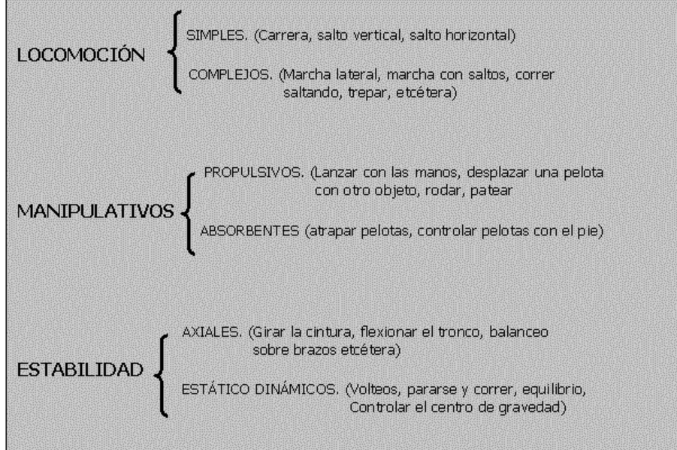
(continuação)
MOVIMENTOS FUNDAMENTAIS
CATEGORIAS:
(Gallahue, 1985)
(Neto, s. d.)

Slide 24
MOVIMENTOS FUNDAMENTAIS
Gallahue e Ozmun (2005), e McClenaghan e Gallahue (1985)
CORRIDA

Slide 25
MOVIMENTOS FUNDAMENTAIS
Gallahue e Ozmun (2005) e McClenaghan e Gallahue (1985)
SALTO HORIZONTAL

Slide 26
MOVIMENTOS FUNDAMENTAIS
Gallahue e Ozmun (2005) e McClenaghan e Gallahue (1985)
LANÇAMENTO POR CIMA DO OMBRO

Slide 27
1.4 A Pirâmide do desenvolvimento motor
FASE ESPECIALIZADA – DOS 9/10 ANOS, AO LONGO DA VIDA
Os movimentos especializados não são a evolução natural dos movimentos fundamentais.
São variações únicas, aprendidas e aperfeiçoadas através de processos complexos de prática - por ex., através do treino desportivo.
Embora a origem da maior parte destas técnicas seja partilhada por várias modalidades desportivas, cada movimento é utilizado dentro de um quadro de referência próprio.
Por exemplo, o lançar de um dardo em atletismo distingue-se de um lançamento em basquetebol e ambos considerarão vias e alternativas próprias de desenvolvimento do movimento de lançar.
Esta fase final da evolução do skill motor (habilidade motora) prolonga-se pela vida fora.
O avanço da idade adulta e a senescência (envelhecimento) introduzirão, mais tarde, limitações de natureza funcional como a perda de capacidade contrátil dos músculos, a redução da velocidade de reação ou a perda de capacidades percetivas. Estas perdas terão maiores consequências numas modalidades do que noutras.

Slide 28
2.ª INFÂNCIA ATÉ 9 / 10 ANOS
ESPECIALIZAÇÃO/COMBINAÇÃO DE SKILLS
É um período em que as habilidades
estabilizadoras, locomotoras e manipulativas fundamentais, são progressivamente aperfeiçoadas, combinadas e elaboradas para o uso em situações cada vez mais exigentes.
Tem início a partir dos 7 anos e dura por toda a vida. (Lima et al., 2017)
ESTÁGIOS (Fases)

Slide 29
ESPECIALIZAÇÃO/COMBINAÇÃO DE SKILLS - ATÉ 9 / 10 ANOS
Este é um momento em que a iniciação desportiva pode ocorrer, mas essencialmente de forma
lúdica. Durante este período os movimentos fundamentais são combinadas gerando novas variações motoras. Por ex. , uma caminhada sobre uma ponte de corda (andar + equilíbrio).
As habilidades motoras na fase de especializada são padrões motores fundamentais maduros que
foram apurados e adaptados para formar habilidades desportivas e outras habilidades motoras
especificas e mais complexas (GALLAHUE; OZMUN, 2005).
Estágio de transição: 7 aos 10 anos (GALLAHUE, 2005):
É caracterizado pelas primeiras tentativas de aperfeiçoar e combinar padrões motores maduros;
A criança geralmente demonstra um alto grau de interesse em muitas modalidades desportivas, mas possui pouca habilidade;
Dar oportunidade para as crianças aperfeiçoarem os movimentos fundamentais e utilizá-los como habilidades desportivas, numa grande variedade de atividades (Lima et al., 2017)

Slide 30
Tarefa
Considera as três categorias de movimentos fundamentais:
Estabilizadores
Locomotores
Manipulativos
Elabora uma pesquisa sobre todos os movimentos que encontrares nestas três categorias. Apresenta os resultados organizados por categoria e, se tiveres possibilidade, completa com imagens.
Exemplo: Movimentos fundamentais manipulativos – agarrar.
Data de conclusão: 11 de maio

Slide 31
1.5 Períodos sensíveis e períodos críticos do desenvolvimento
Sabe-se que do ponto de vista biológico, o desenvolvimento segue um conjunto de passos muito precisos, sobretudo nas primeiras idades, e que a sensibilidade aos estímulos do contexto é maior em momentos de maior desenvolvimento do organismo.
Princípios:
é preciso esperar pelo tempo certo para aplicar determinados estímulos – períodos críticos do desenvolvimento;
quanto mais cedo ocorrer estimulação tanto melhor será o desenvolvimento – períodos sensíveis.
No caso do desenvolvimento motor, a janela mais preciosa de estimulação decorre entre o nascimento e os 6 anos de idade

Slide 32
1.5 Períodos sensíveis e períodos críticos do desenvolvimento
É entre o nascimento e os 6 anos de idade que se vão construir os circuitos neuronais essenciais à construção de habilidades mais complexas, pelo que é muito importante que estas idades estejam normalmente fora da intervenção do sistema desportivo - demasiado especializado para esta fase do desenvolvimento, onde as crianças precisam de estímulos muito variados.
Há muitas experiências que demonstram que a estimulação precoce é essencial para:
a maturação do sistema nervoso,
o aperfeiçoamento de funções motoras essenciais como o equilíbrio ou a postura,
o desenvolvimento de funções percetivo-motoras complexas, como a perceção de trajetórias (por ex. para ser capaz de receber uma bola) ou a antecipação temporal de eventos num envolvimento em mudança (nos jogos coletivos).

Slide 33
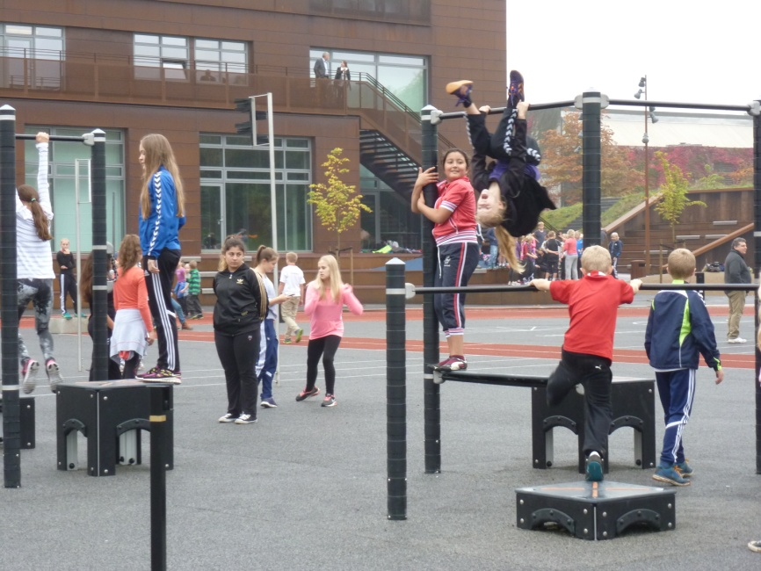
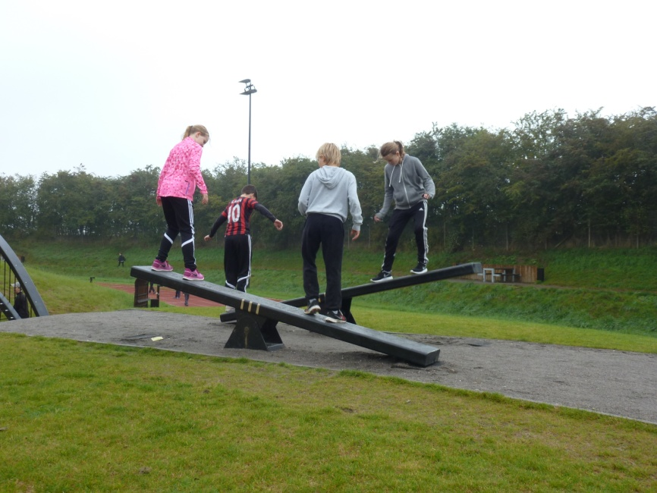
1.5 Períodos sensíveis e períodos críticos do desenvolvimento
A infância é um período excecional de estimulação.
As atividades mais complexas e gerais, como as grandes ações locomotoras (correr, saltar, trepar, etc.) podem ser desenvolvidas com facilidade: são apetecíveis para a criança, integram-se bem em jogos e atividades próprias da infância, podem ser utilizadas num contexto competitivo.
As ações complexas com materiais (agarrar, lançar, bater, driblar, etc.) são também desafios poderosos para a criança, exigindo coordenação sofisticada do corpo com o objeto, envolvendo estimativas de força, distância e tempo muito desafiantes.
A necessidade de estimular o desenvolvimento nestas idades não exige exclusivamente a presença de profissionais altamente preparados.
Uma parte muito importante da estimulação deriva da própria natureza do ambiente, pelo que a conceção e a facilitação de acesso a espaços bem organizados é tão válida como a participação em programas estruturados de intervenção.

Slide 34
Tema 1. Aprendizagem e Desenvolvimento Humano
Aplicação ao desporto
Tendo em consideração os estágios de desenvolvimento motor de uma criança e relacionando-os com a prática desportiva competitiva, observa-se que, por vezes, a criança é levada a uma prática específica muito antes de ter cumprido etapas importantes como praticante. Assim, não são raras as vezes em que crianças e jovens são colocados diante de situações complexas antes de atingirem estágios básicos de desenvolvimento motor, situações essas que exigem comportamentos que não são adequados à sua capacidade de realização (DE ROSE JR, 2002).
Singer (1977) destaca que existem períodos maturacionais ideais para determinadas experiências – períodos críticos, durante os quais o indivíduo estará mais preparado, permitindo-se, dessa forma, que as vivências tragam maiores e melhores benefícios.
Assim, deve existir um “equilíbrio entre o nível de crescimento, de desenvolvimento e de maturação e o nível da exigência competitiva. Quando a exigência for maior que as características individuais, então o indivíduo não estará pronto para competir” (MALINA, 1988).
(Fundação Vale, UNESCO, 2013)

Slide 35
Tema 2. Aprendizagem
Aprendizagem e desenvolvimento
Humano
Aprendizagem e desempenho
Aprendizagem e memória
Aquisição, retenção e transfer
Curvas de aprendizagem
Retorno sobre o resultado
Motivação para aprender
Ana Cristina Arez

Slide 36
2. Aprendizagem
O QUE É APRENDER?
A aprendizagem verifica-se quando um conjunto de transformações no comportamento apresenta uma certa estabilidade e persistência.
Para que estas transformações sejam consideradas aprendizagem, devem ser o resultado da prática do indivíduo ou representar uma consequência da estimulação a que foi sujeito.
Deste modo, é importante distinguir as adaptações que ocorrem por efeito do tempo, da degeneração ou do desuso, daquelas que são intencionalmente provocadas por condições de estimulação, ou por contextos facilitadores da modificação dos comportamentos.
As adaptações que consideramos como aprendizagens, requerem uma intencionalidade e beneficiam da organização explícita de condições mais adequadas.

Slide 37
2. Aprendizagem
O QUE É APRENDER?
A aprendizagem é uma adaptação de longo prazo, e deve ser distinguida das adaptações ocasionais que todos os sistemas vivos fazem perante as constantes variações ambientais (ex. quando nos magoamos na mão dominante, e durante aquele período de tempo temos de utilizar mais a mão não dominante).
Essas adaptações de curta duração tendem a desaparecer quando desaparecem as circunstâncias específicas que as determinaram, enquanto as aprendizagens têm a particularidade de persistir ao longo do tempo.
Pretende-se que as aprendizagens persistam muito tempo, mas mantenham a capacidade de ajustamento às circunstâncias, reunindo duas caraterísticas que parecem quase contraditórias: a estabilidade do comportamento e a sua plasticidade adaptativa.
Estabilidade do comportamento
Quando se aprende, dão-se um conjunto de adaptações, internas e comportamentais, que vão permanecendo ao longo do tempo – neste caso falamos do critério de retenção.
Plasticidade adaptativa
Também se pretende que o que já se aprendeu seja ajustável e possa ser utilizado, quando necessário, em novas situações – neste caso falamos da capacidade de transfer.

Slide 38
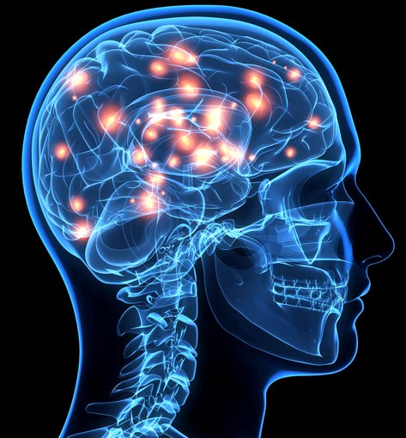
2. Aprendizagem
O QUE É APRENDER?
As modificações estáveis do comportamento, que acontecem quando
aprendemos, correspondem a alterações de processos internos.
Aprender significa estabelecer novas ligações entre os neurónios, mas
também fazer desaparecer outras já existentes (Melo, 2013).
Quando se aprende, acontece a uma alteração funcional, e uma
consequente modificação do comportamento. Esta modificação do comportamento
deve-se às seguintes alterações:
- reorganizações do sistema nervoso;
- modificações da capacidade de perceber a informação para organizar as ações;
- criação de respostas neuromusculares mais eficazes.
A aprendizagem, sendo um processo que é observado externamente, corresponde a processos internos em modificação.

Slide 39
2.1. Aprendizagem e desempenho (performance)
A aprendizagem tem frequentemente uma correspondência na alteração (positiva) da performance, mas, aprendizagem e performance, não são a mesma coisa.
A aprendizagem pode não corresponder imediatamente a uma alteração de performance e, muito frequentemente, a aprendizagem implica uma redução temporária do desempenho do indivíduo.
Aprendizagem
É uma mudança na capacidade de uma pessoa ao executar uma tarefa, envolvendo uma modificação no seu estado interno, que deve ser entendida a partir da observação do seu comportamento ou do seu desempenho. (Maggil, 2000)
Desempenho ou Performance
“É o comportamento observável, no que se refere à execução de uma habilidade num determinado instante e numa determinada situação” (Maggil, 2000)
A aprendizagem é observável a partir da alteração da performance. No entanto, muitos fatores alteram a performance sem que sejam consequência da aprendizagem.

Slide 40
2.1. Continuação
O rendimento (desempenho ou performance) do atleta, além de depender da qualidade das aprendizagens, depende também de muitos fatores circunstanciais:
- do seu estado físico; da sua condição psicológica; das variáveis físicas (temperatura, clima, propriedades dos pisos, etc.), ou das variáveis sociais (público, comportamento coletivo, expectativas, etc.).
Ainda que aprendizagem e performance estejam associadas, a performance depende de muitos outros fatores adicionais, pelo que não é correto fazer depender totalmente a avaliação da aprendizagem na medida direta da performance.
Muitas vezes, a aprendizagem é um processo latente (que não se vê) e a performance não permite a expressão de tudo o que se aprendeu - por ex. quando não se consegue executar em competição aquilo que já se conseguia fazer em treino.

Slide 41
2.1. Continuação
RESUMO:
A aprendizagem não é um processo linear e infinito.
É um processo atribulado, com ganhos e perdas, muito diferenciado de indivíduo para indivíduo.
É muito importante que o treinador perceba bem as diferenças entre aprendizagem e performance e que o consiga transmitir ao seu atleta, reduzindo-lhe a ansiedade quando ele não consegue produzir aquilo que se já conseguiu fazer, e ajudando-o a compreender-se e a compreender os seus próprios limites, sem entrar em desânimo;
Muitas das não-correspondências entre o que já se consegue fazer e o que efetivamente se faz, resultam por exemplo, de fatores pouco controláveis como o crescimento acelerado da adolescência.
A aprendizagem é observável a partir da alteração da performance, mas muitos fatores alteram a segunda sem que sejam consequência da aprendizagem.

Slide 42
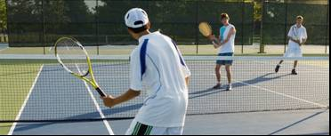
2.2 Aprendizagem e memória
Quando praticamos repetidamente uma ação, o que é típico da aprendizagem
de movimentos desportivos, forma-se um esquema de ação que é conservado em memória e que pode ser reproduzido mais tarde.
Infelizmente, a conservação de memórias de ações não permite que, depois de uma ação ser memorizada, ela permaneça indefinidamente na memória.
O tempo danifica os esquemas que conservamos, introduzindo a perda de detalhes e a incapacidade de conservar a ação no seu estado mais perfeito, no entanto, a sua estrutura geral (o seu esquema) não é totalmente degradada por efeito de esquecimento.
A ideia de que memorizamos classes ou categorias de ação é confirmada na noção de esquema motor.
O esquema motor, é uma estrutura abstrata de informação relativa a movimentos, que integra movimentos semelhantes, mas nenhum deles em particular.
Ex: memorizamos o esquema genérico do “andar”, e não, todos os tipos possíveis de andar.
https://www.youtube.com/watch?v=OADdSdhf8jM
(Laboratório de comportamento motor, FMH)

Slide 43
2.2 Continuação
Por que é que algumas aprendizagens parecem durar para sempre?
Na realidade, o que se mantém na memória é o esquema e não os detalhes de operacionalização neuromuscular da resposta.
A conceção da aprendizagem enquanto formação de esquemas ajuda a entender duas situações:
por que é com pequenas quantidades de prática podemos recuperar facilmente o desempenho numa ação que não realizamos há muito tempo, e em que éramos competentes.
por que é que é tão difícil modificar a estrutura de uma resposta motora, depois de esta se ter consolidado por efeito da prática.
A memória de um movimento, ou seja, a estabilidade e a qualidade de uma ação, depende da quantidade de prática ou do número de repetições.
Isto significa que, quando praticamos mais tempo uma ação, temos maior probabilidade de estabilizá-la enquanto resposta.
Assim, de todos os fatores que influenciam a aprendizagem de movimento, a quantidade de prática tem sido considerada como o fator mais determinante da qualidade da aprendizagem.

Slide 44
2.3 Aquisição, retenção e transfer
Dimensões ou componentes da aprendizagem: a aquisição, a retenção e o transfer.
Aquisição:
É a transformação da resposta enquanto praticamos ou repetimos um determinado movimento e corresponde ao efeito imediato da aprendizagem.
Durante a aprendizagem, o treinador e o atleta podem ir fazendo registos da performance para caraterizar a progressão e obter uma curva de aprendizagem.
Por ex.: ir registando a distância obtida num salto, a cada tentativa; a proximidade ao alvo, no tiro; ou a distância atingida pela bola no golfe.
Retenção:
Capacidade de manter efeitos da prática passado algum tempo sem realizar uma determinada acção.
Quanto menos esquecimento, maior é a retenção.
A retenção tanto pode estar relacionada com o estado do praticante no princípio da sessão seguinte, como pode incluir intervalos sem prática, mais prolongados.
A retenção é um aspeto a considerar na organização do ensino, quando a atividade desportiva inclui a aprendizagem de diferentes tipos de movimentos especializados, cada um com o seu próprio processo evolutivo de aprendizagem.

Slide 45
2.3 Continuação
Dimensões ou componentes da aprendizagem: a aquisição, a retenção e o transfer.
Transfer:
O transfer é uma manifestação da adaptabilidade da aprendizagem a outras situações.
O transfer representa a capacidade de beneficiar uma aprendizagem, pela prática específica noutra aprendizagem. Ex. aprender a lançar uma bola de ténis, para mais tarde aplicar ao lançamento do dardo.
Quanto mais semelhantes são as tarefas, maior é o transfer entre elas.
O transfer entre habilidades é maior quando elas partilham mais elementos idênticos.
Este facto é muito útil em treino desportivo, permitindo associar de forma inteligente processos de aprendizagem de tarefas relacionadas, com efeitos positivos para as duas tarefas.
É também muito importante na organização das fases de iniciação desportiva. O conceito de transfer explica porque é que é importante ensinar uma base geral de habilidades, antes de se aprofundarem detalhadamente certos movimentos através do treino especializado.
O princípio fundamental de uma educação desportiva é o da criação adequada de uma base alargada de movimentos, durante a infância, baseada numa conceção geral de transfer, para mais tarde poder progredir para movimentos especializados e mais complexos.

Slide 46
2.3 Continuação
Transfer:
O princípio do transfer está
na base das Progressões pedagógicas.
Ex. Ensinar o salto de cavalo

Slide 47
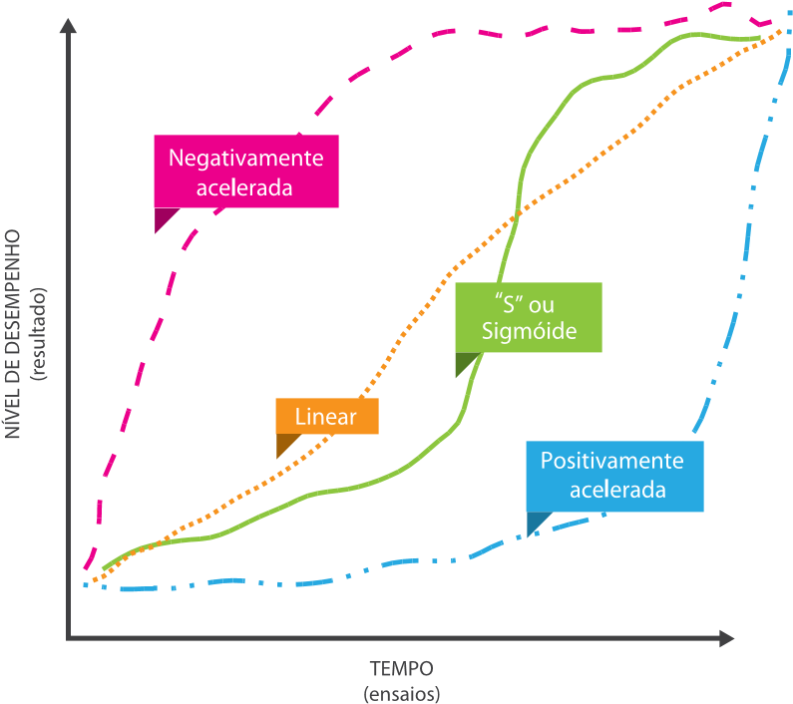
2.4 Curvas de aprendizagem
São representações gráficas da variação da performance ao longo de uma prática durante o processo de aquisição da aprendizagem.
A curva de aprendizagem é, na realidade, uma curva de performance. A sua análise permite observar a evolução do aprendiz e detetar períodos de estabilização.
A curva de aprendizagem pode ser produzida com o valor absoluto em cada ensaio, ou com o erro ou desvio em relação ao alvo.
Podem ser elaboradas curvas para grupos ou para indivíduos.
FIGURA - Diversas formas de curva de aprendizagem (in Godinho, Mendes, Melo, Matos & Barreiros, 2005),
O processo de aprendizagem é altamente individualizado e a forma das curvas de aprendizagem é também muito variada.
Não devem ser utilizadas como elementos de comparação entre indivíduos.
São essenciais quando se colocam condições de aprendizagem inicial de uma tarefa ou quando é necessário proceder a reestruturações profundas do movimento.
(Manual do curso de treinadores Grau I)

Slide 48
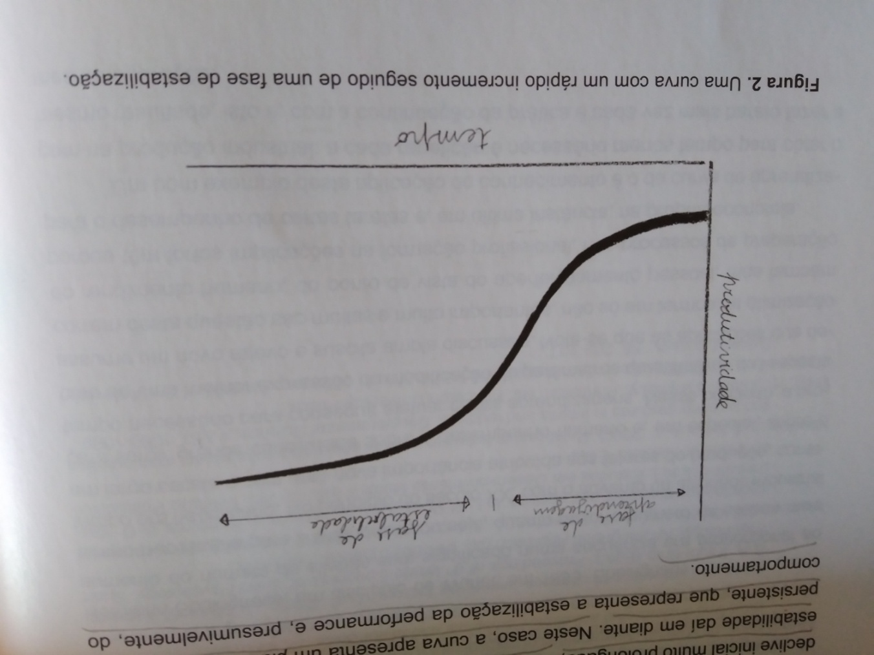
2.4 Continuação
É muito frequente que a progressão na aprendizagem seja mais rápida no início do que em fases mais adiantadas.
Todo o desportista conhece este efeito porque os progressos iniciais são rápidos o que necessariamente não se conseguirá manter mais tarde.
O fenómeno de estabilização progressiva do rendimento - plateau, conduz muito frequentemente à desistência e abandono, mas deve ser encarado como natural.
Fase de estabilidade - plateau
Fase de aprendizagem
PLATEAU DE APRENDIZAGEM
As curvas de aprendizagem têm frequentemente períodos de estabilidade, em que o progresso não é visível.
Isto não significa necessariamente que não esteja a ocorrer aprendizagem, mas sim que ela pode não se manifestar através da performance.
(in Barreiros & Passos, 2013)

Slide 49
2.4 Continuação
Uma tarefa simples é aprendida rapidamente. Depois disso a performance estabiliza, pois já não é possível realizar a tarefa com mais eficiência - efeito de teto.
Quando as tarefas a aprender são mais complexas, a evolução inicial pode ser mais lenta, verificando-se um aumento maior da evolução a partir de um certo nível de resposta.
Podem ocorrer variações muito grandes entre aprendizes e entre tarefas, logo, tem de se ter em conta as caraterísticas do aprendiz, como o seu passado e experiência, a sua idade ou fatores motivacionais.
Estabilidade da execução
Aprendizagem
Aprendizagem
Estabilidade da execução
(in Barreiros & Passos, 2013)
Tarefa simples:
Evolução rápida, seguida de estabilização da resposta. A estabilização da execução é visível, já não se observam melhorias na performance.
Tarefa complexa:
Numa fase inicial não se observam progressos, sendo necessário algum tempo até serem visíveis. A partir daí existe muito espaço para progredir.

Slide 50
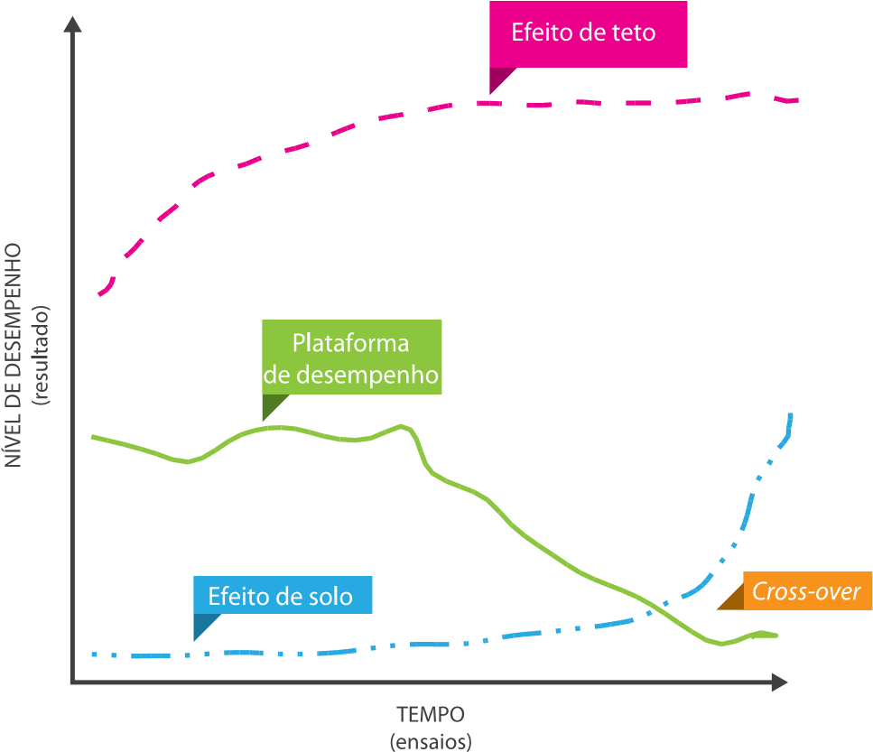
2.4 Continuação
Efeitos frequentes nas curvas de aprendizagem:
TIPOS DE PLATEAU:
Efeito de teto
A progressão é limitada por um teto de desempenho que se manifesta sistematicamente.
Causas possíveis:
a habilidade é muito simples e já não há possibilidade de evoluir mais.
limitação das capacidades ou dos fatores de execução do atleta. Ex. o atleta atingiu as suas capacidades máximas ou tem limitações físicas ou funcionais.
(Manual do curso de treinadores Grau I)
b) Efeito de solo
A performance é sempre baixa, sem que se consiga detetar margem de progressão.
c) Plataformas de estabilização ou de desempenho
São fases de estabilização durante a curva que podem refletir a presença de fatores de limitação da performance ou reorganizações profundas e latentes da aprendizagem. Podem corresponder a uma reorganização interna que limita temporariamente a progressão do aprendiz (ex. o crescimento acelerado na adolescência), onde a qualidade do movimento ou da performance não pode ser temporariamente observável.

Slide 51
2.4 Continuação
Decisões do treinador:
Estes efeitos exprimem fenómenos diferentes, frequentemente com causas e justificações complexas que devem ser interpretados pelo treinador.
a) Efeito de teto
Perante este efeito, o treinador pode ter de fazer uma alteração de objetivos para evitar a desmotivação do atleta.
b) Efeito de solo
Perante este efeito, é recomendável que o treinador simplifique a tarefa a aprender, para permitir a progressão do aprendiz e ajudar a instalar um clima de confiança.
(Manual do curso de treinadores Grau I)
c) Plataformas de estabilização
O treinador deve ter principalmente em atenção a duração desta fase de estabilização da performance. Estes efeitos exigem uma atenção muito especial para a deteção de fatores temporários de limitação que podem, ou não, ser removidos.

Slide 52
2.5 Informação de retorno sobre o resultado (IRR) ou feedback
Só aprendemos quando conseguimos alterar a realização anterior.
Para alterar uma execução, precisamos de informação. O feedback ou informação de retorno sobre o resultado é uma parte importante dessa informação.
IRR:
Informação que permite ao sujeito regular a ação produzida, oferecendo informação sobre a sua qualidade e o seu sucesso. Permite, ainda, a avaliação do grau de cumprimento dos objetivos propostos, ou seja, a comparação entre o que se executou e o que se pretendia executar .
Depois da quantidade de prática, a IRR parece ser o elemento mais decisivo na aprendizagem.
(Manual do curso de treinadores Grau I)
Dimensões da IRR

Slide 53
2.5 Informação de retorno sobre o resultado (IRR) ou feedback
Cuidados a ter no processo de ensino-aprendizagem
Os aprendizes muito novos e muito velhos são mais lentos a processar informação, o que reduz a possibilidade de utilizar IRR concomitante (IRR recebida simultaneamente à ação).
Não é produtivo fornecer grandes quantidades de informação nem informação muito detalhada, já que o organismo pode não ser capaz de a processar.
É recomendável que a precisão da informação não seja excessiva, sobretudo quando se trata de aprendizes em fase inicial, crianças, ou indivíduos com limitações sensoriais ou cognitivas na capacidade de tratar informação.
A informação deve ser dada de vez em quando, e não, sempre que há uma execução. Se a informação for excessiva, cria-se uma dependência; se for suficiente, cria-se uma atitude ativa de processamento de informação (obrigando o atleta a refletir sobre a sua própria execução).
Quando a IRR é dada logo após a execução (quando é muito próxima da ação), o processamento da informação pode não permitir a plena comparação entre o pretendido, o efetuado e a IRR.
Assim, existe alguma vantagem em atrasar ligeiramente a IRR, de modo a que ela se sobreponha a uma perceção do indivíduo baseada na informação que ele próprio foi capaz de perceber.
(Manual do curso de treinadores Grau I)

Slide 54
2.5 Informação de retorno sobre o resultado (IRR) ou feedback
Cuidados a ter no processo de ensino-aprendizagem
A IRR compactada é útil. Na IRR compactada a informação é fornecida depois de um conjunto de repetições da ação. Neste caso a informação que é dada é o resumo da execução de um conjunto de ações e não apenas de uma ação.
Este tipo de IRR resume a informação mais importante e, quando corretamente apresentada, pode ter efeitos muito positivos na aprendizagem.
O que deve acontecer entre a execução de uma ação e a IRR?
O preenchimento deste tempo com informação pouco importante tem mostrado resultados negativos, quase como se forçasse o esquecimento antes de apresentar a informação sobre o resultado.
Pensa-se que a solicitação de estimativas sobre o resultado tem um efeito positivo na aprendizagem. Este esforço pode ajudar a tirar partido da IRR, quando ela é apresentada.
(Manual do curso de treinadores Grau I)

Slide 55
2.6 Motivação para aprender
Aprende-se melhor quando se quer aprender, o que explica que a motivação é de maior importância no processo de aprendizagem.
Sem a motivação não é possível aprender.
Em geral, um aprendiz consegue prever o efeito positivo do que vai aprender, o que vai ser uma grande ajuda para que ele possa de facto aprender. Contudo, nem todos conseguem fazer isto.
Esta é a situação de muitas crianças e jovens a quem não se consegue explicar o benefício de cada aprendizagem. Nestes casos, é preciso que os objetivos sejam explicados do ponto de vista da criança ou do adolescente, para que ganhem significado funcional.
As melhores formas de motivar para aprender são: deixar que os aprendizes escolham as suas próprias atividades e estabelecer objetivos realistas e ajustados às suas capacidades.
Por outro lado, a evolução nas aprendizagens, a noção de que estão a progredir, a materialização do sucesso através de prémios ou outros, e a concretização dos níveis de expectativa, são essenciais para manter o aprendiz empenhado nas tarefas de aprendizagem.
A valorização das aquisições durante a aprendizagem e o reforço do comportamento adequado são outras formas de manter o aprendiz centrado no seu próprio processo de evolução.
(Manual do curso de treinadores Grau I)

Slide 56
Aprendizagem
CONCLUSÕES
Muitas condições influenciam a qualidade das aprendizagens. Entre estas estão a quantidade de prática e a sua distribuição temporal.
É importante variar as condições de prática para fomentar melhor transfer e ajudar à retenção.
A informação de retorno sobre o resultado é uma variável da maior importância e pode ser manipulada de muitas formas.
É importante assegurar que os objetivos de aprendizagem e a dificuldade das tarefas de aprendizagem mantêm um nível adequado de motivação para aprender.

